Slide 1
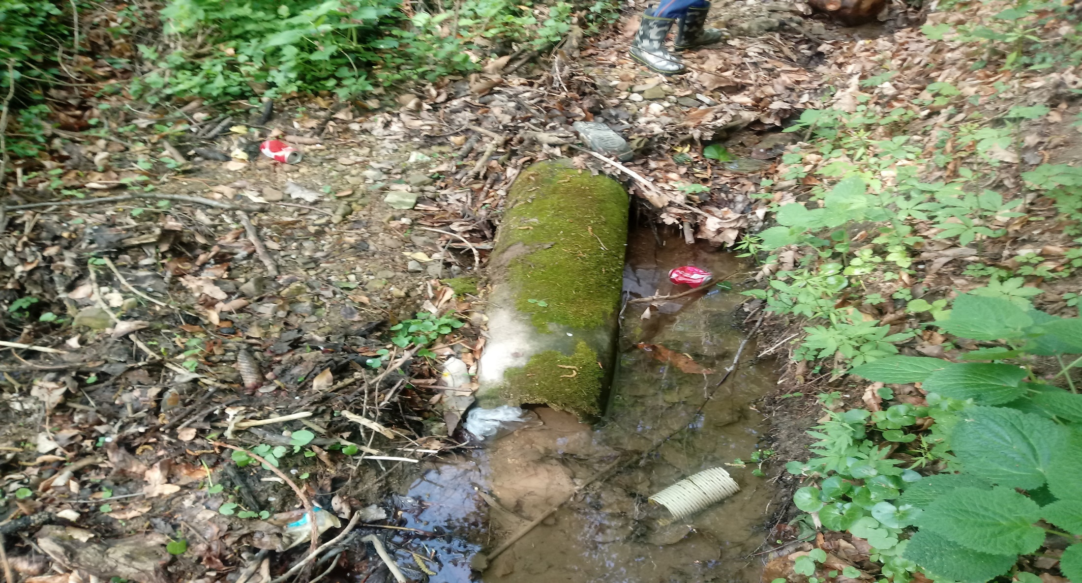
EKO DAN 20. 4. 2020

Slide 2
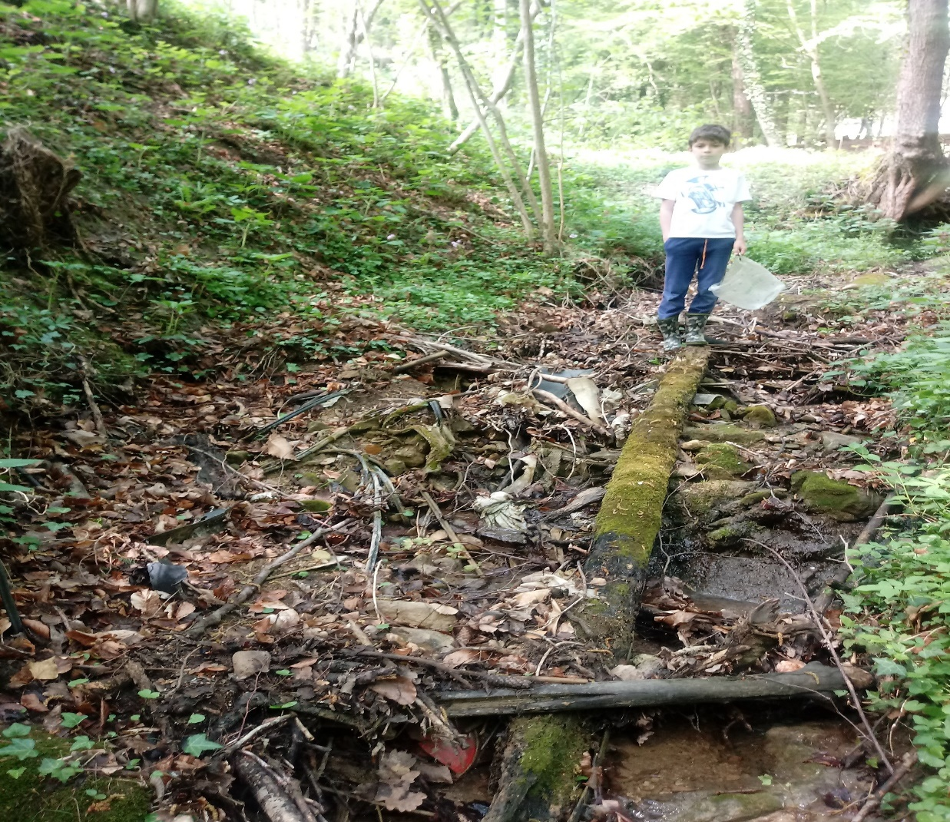
ONESNAŽEN POTOK

Slide 3
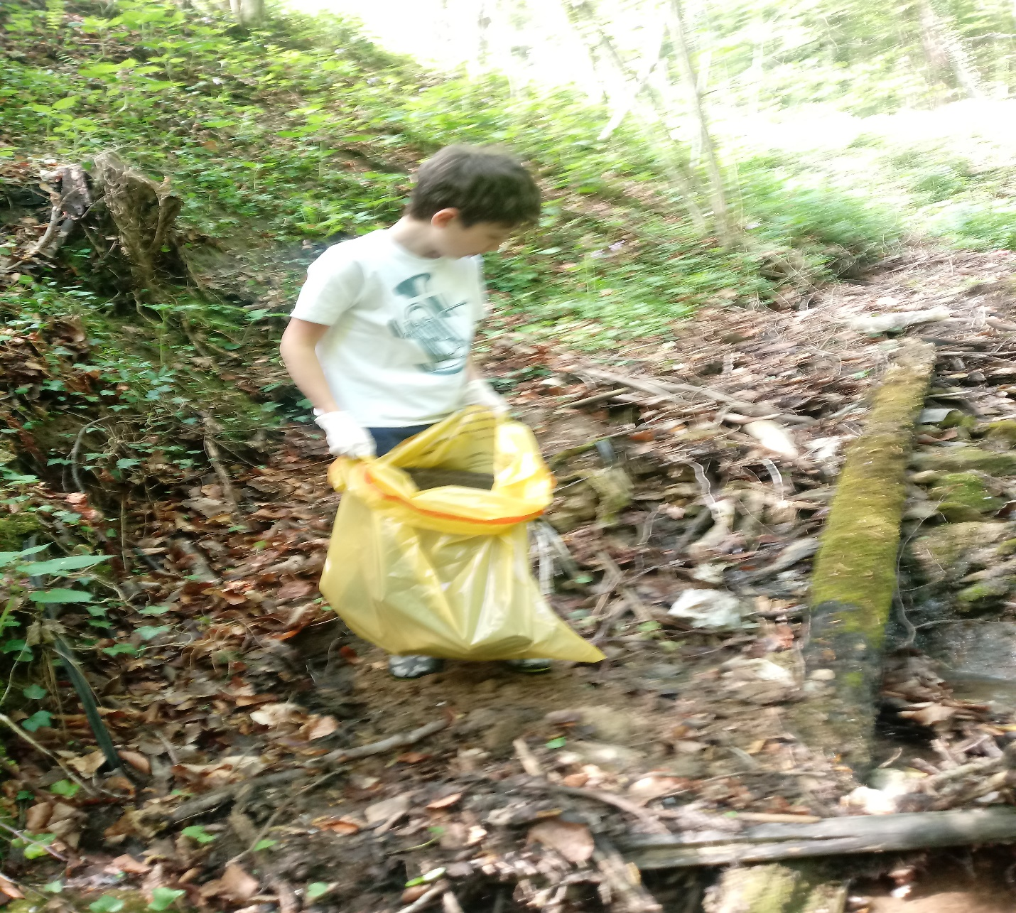
POBIRANJE ODPADKOV IZ POTOKA

Slide 4
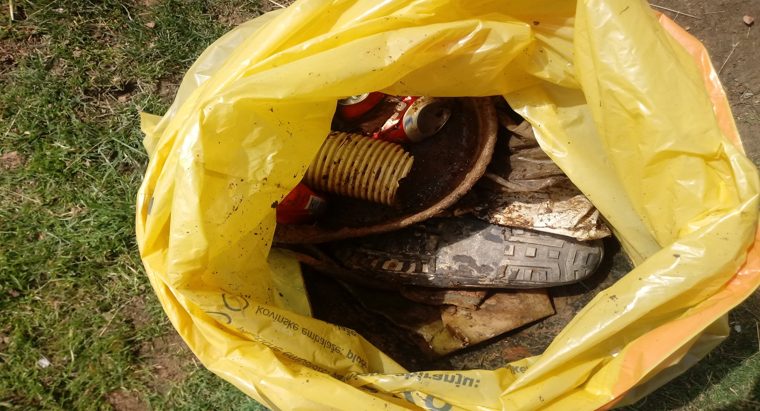
TO SO ODPADKI, KI SE ODLAGAJO V POTOK, NAMESTO V ZATO NAMENJENE ZABOJNIKE.

Slide 5
NAMESTO ŠKODLJIVIH ŠKROPIV ZEMLJO OBDELUJEM ROČNO.

Slide 6
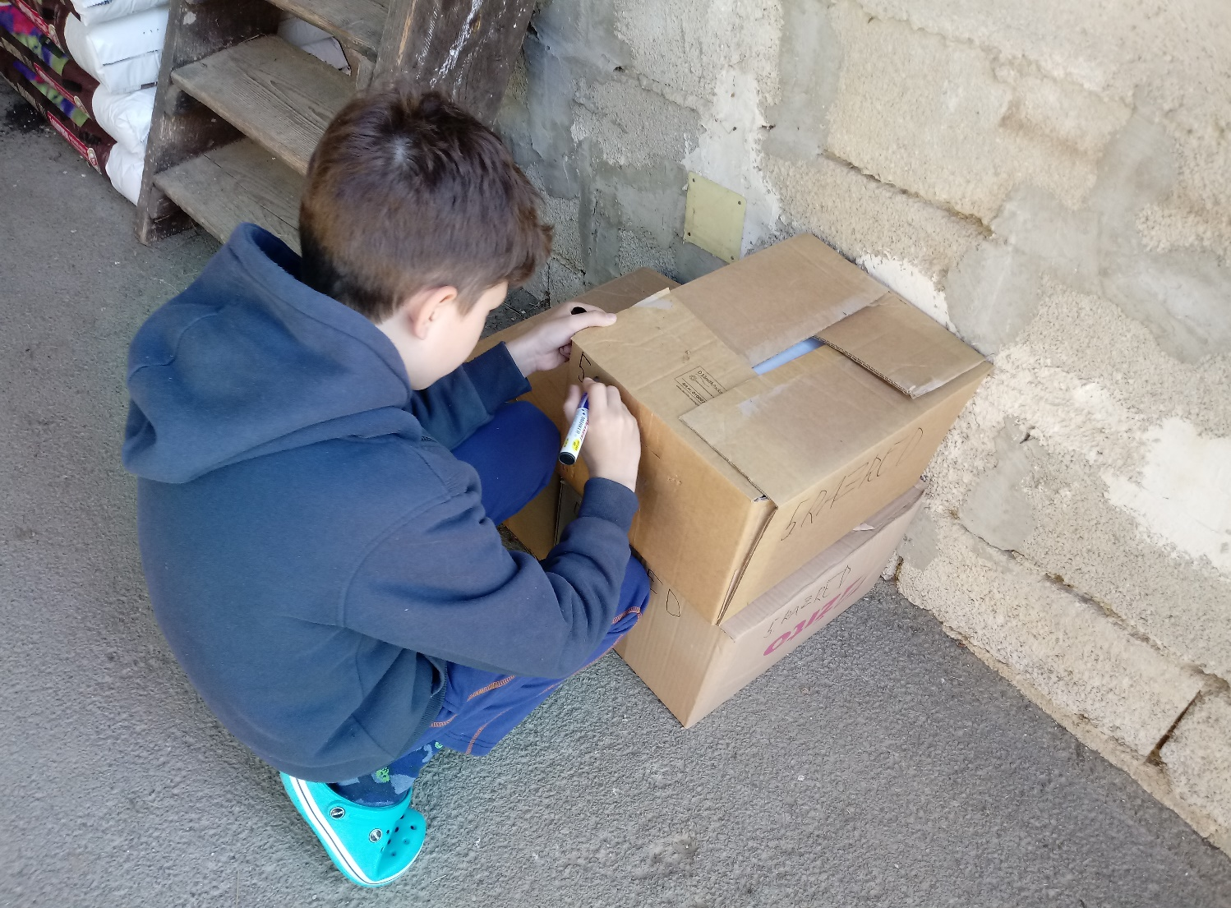
Z ZBIRANJEM STAREGA PAPIRJA BODO POSEKALI MANJ DREVES.

Slide 7
PAPIR BODO RECIKLIRALI, MI PA BOMO ŠLI V KINO.

Slide 8
EMBALAŽO BOM PRIDNO LOČEVAL.

Slide 9
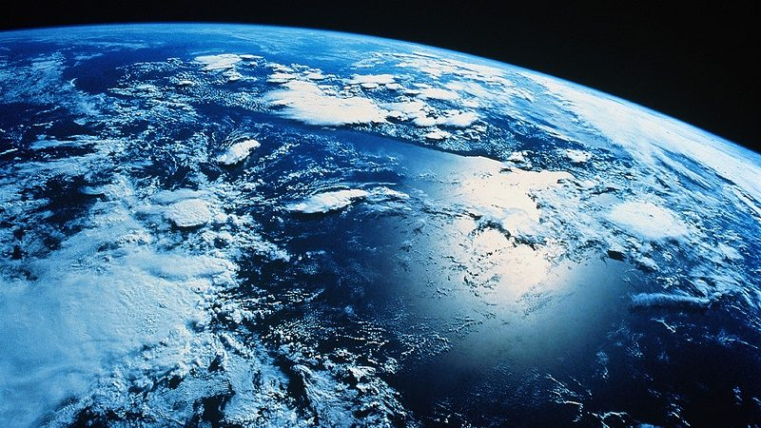
S SKUPNIMI MOČMI REŠIMO PLANET, PREDEN BO PREPOZNO.
TILEN HRVATIN

